Slide 1
Информационные технологии в обучении иностранному языку
Выполнила: Кашкарова О.С.

Slide 2
На данном этапе развития российского образования основной задачей школы становится формирование социокультурной компетентности обучающихся. Широкое использование средств информационных и коммуникационных технологий на уроках определяет их стремительное внедрение в учебный процесс и способствует модернизации образовательного пространства школы.
Важной составляющей педагогического мастерства учителя в современных условиях становится его соответствие уровню развития науки и техники, его умению решать профессиональные задачи с применением ИКТ.

Slide 3
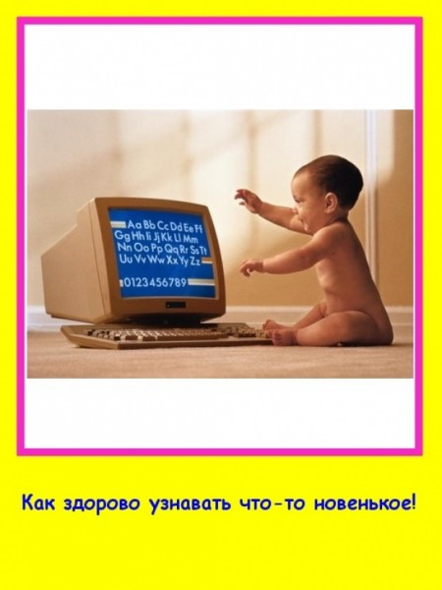
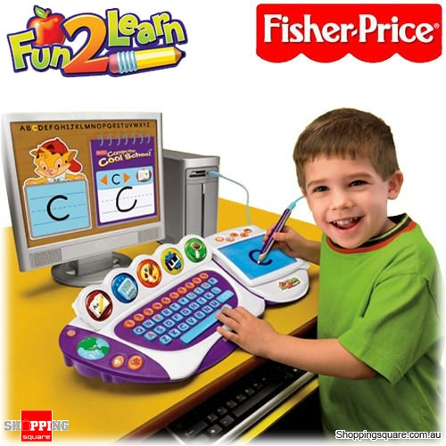
Применение компьютеров на уроках иностранного языка существенно повышает интенсивность образовательного процесса. Интерактивное обучение с помощью обучающих компьютерных программ способствует реализации целого комплекса методических, педагогических, дидактических, психологических принципов, делает процесс обучения более интересным. Такой способ обучения дает возможность учитывать темп работы каждого учащегося. В это же время преобразуется ценностно-смысловая сфера обучаемого, увеличивается его познавательная деятельность, что, несомненно, способствует эффективному повышению уровня знаний и умений.

Slide 4
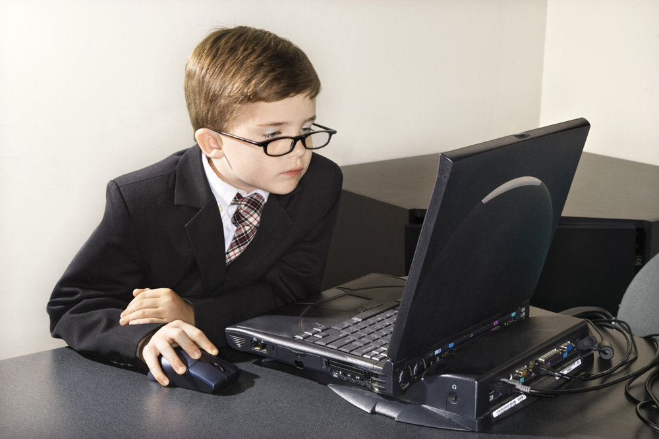
Таким образом «внедрение ИКТ способствует достижению основной цели модернизации образования – улучшению качества обучения, увеличению доступности образования, обеспечению гармоничного развития личности, ориентирующейся в информационном пространстве, приобщенной к информационно-коммуникационным возможностям современных технологий и обладающей информационной культурой».

Slide 5
В обучении иностранному языку широкое использование получили мультимедийные технологии, основными средствами которых являются звук, текст, видео. Невозможно представить образовательный процесс без мультимедийных презентаций. Именно проектная деятельность – это значимая сторона использования информационных технологий на уроках иностранного языка. Благодаря проектной деятельности учащиеся могут самостоятельно выбрать тему своей творческой работы, используя различные источники информации, выбрать способ ее демонстрации. Кроме того, с помощью метода проектов учащимся предоставляется прекрасная возможность использовать иностранный язык в ситуациях повседневного общения.

Slide 6
Ресурсы Интернет можно применять:
- для поиска необходимой информации учащимися в рамках проектной деятельности;
- для самостоятельного изучения иностранного языка;
- для развития творческого потенциала учащихся (участие в различных конкурсах, викторинах, конференциях);
- для самостоятельной подготовки к ГИА, ЕГЭ;
- для дистанционного изучения иностранного языка под руководством педагога;
- для поиска необходимого материала во время подготовки к уроку, внеклассному мероприятию.

Slide 7
Однако, несмотря на все преимущества информационных технологий, они не могут полностью заменить учителя иностранного языка. Нельзя забывать о воспитательных функциях преподавателя, которые не могут быть реализованы ИКТ. ИКТ – это способ поддержки познавательной деятельности учащегося.

